Slide 1
یادگیری ماشین
Machine Learning
Notes:
https://rashasite.ir

Slide 2
فهرست
1
2
3
یادگیری ماشین چیست؟
یادگیری نظارت شده
یادگیری بدون نظارت

Slide 3
1
یادگیری ماشین چیست؟

Slide 4
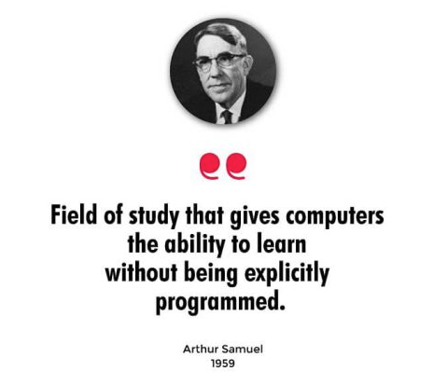
تعاریف
یادگیری ماشین حوزه‌ای است که بدون برنامه‌ریزی مستقیم به کامپیوترها قابلیت یادگیری می‌دهد.

Slide 5
یادگیری ماشین قابلیت یادگیری به کامپیوترها می‌دهد. یعنی با یادگیری ماشین، کامپیوترها مباحث جدیدی یاد می‌گیرند.
با استفاده از یادگیری ماشین، کامپیوترها برای یادگیری نیاز به برنامه‌ریزی مستقیم ندارند. یعنی یادگیری ماشین نقطه مقابل برنامه‌ریزی مستقیم است!

Slide 6
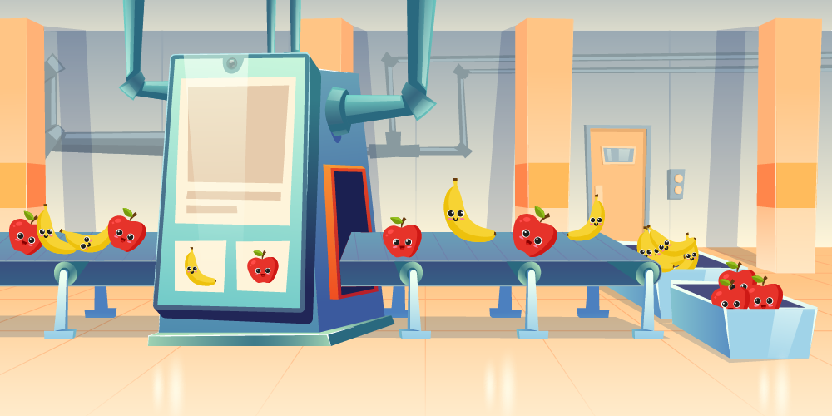

Slide 7
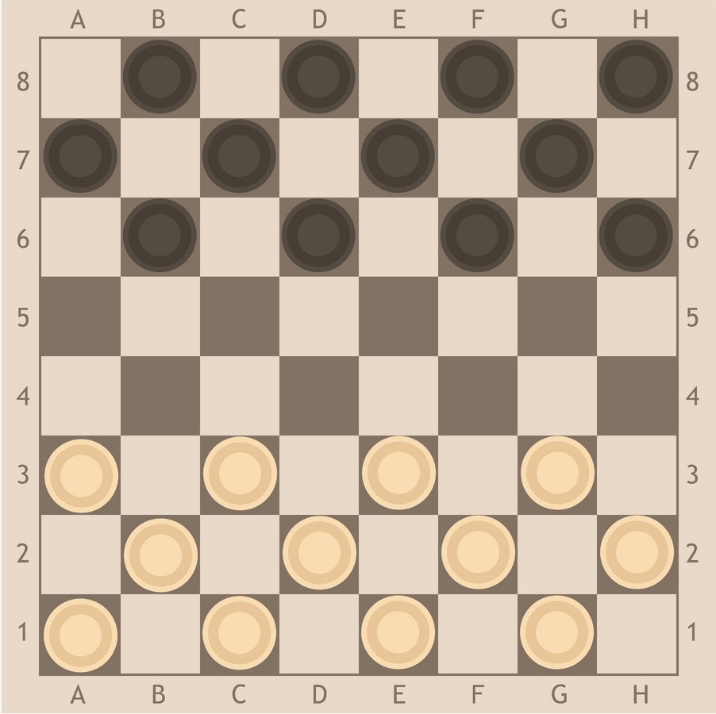
تام میشل. 1998
» با داشتن یک وظیفه مانند T و یک معیار کارایی مانند P، می گوییم یک برنامه کامپیوتری از تجربه ی E یاد می گیرد اگر معیار کارایی آن برنامه یعنی P برای انجام وظیفه T با استفاده از تجربه E بهبود یابد. «
مثال. بازی چکرز
وظیفه: انجام بازی چکرز
تجربه: هزاران هزار بار بازی در مقابل خود
معیار کارایی: تعداد دفعات برد در برابر رقبای جدید

Slide 8
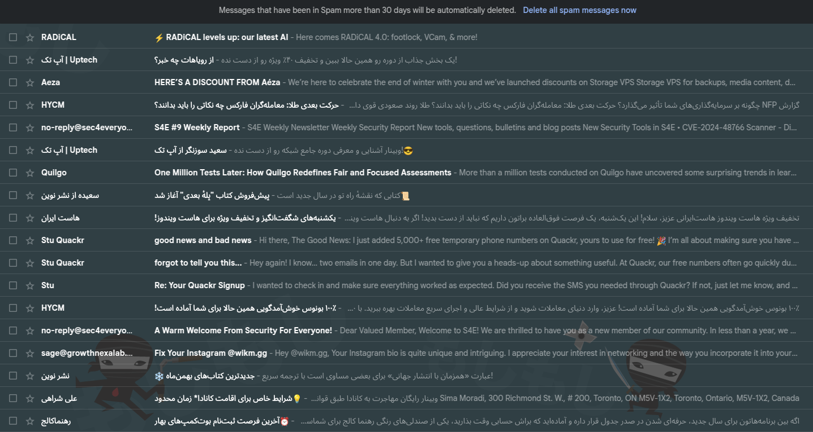
مثال : تشخیص هرزنامه

Slide 9
تشخیص هرزنامه
فرض کنید برنامه ایمیل شما به شما امکان می دهد که ایمیل های دریافتی خود را به عنوان هرزنامه علامت بزنید و بر این اساس یاد می گیرد که چگونه هرزنامه ها را بهتر فیلتر کند.
وظیفه: دسته بندی ایمیل ها به عنوان هرزنامه یا ایمیل.
تجربه: نظارت بر این که شما کدام ایمیل ها را به عنوان هرزنامه علامت می زنید.
معیار کارایی: تعداد ایمیل هایی که به درستی دسته بندی شده اند.

Slide 10
تشخیص هرزنامه
یادگیری ماشین. بهبود عملکرد ماشین در انجام یک وظیفه با کسب تجربه.
یک ماشین از کجا می تواند بفهمد عملکردش بهبود یافته است؟
می توانیم به ماشین پاسخ درست را برای چند نمونه محدود از ورودی ها بدهیم به این امید که بتواند آن را برای نمونه های دیگر تعمیم دهد -- یادگیری نظارت شده
می توانیم به ماشین بگوییم پاسخش تا چه میزان درست بوده )مثال با دادن یک امتیاز( و خود ماشین مسئول یافتن پاسخ های درست است -- یادگیری تقویتی
ممکن است هیچ اطالعاتی در مورد پاسخ درست به ماشین ندهیم و تنها از ماشین بخواهیم ورودی هایی را که دارای وجوه مشترک هستند پیدا کند -- یادگیری بدون نظارت

Slide 11
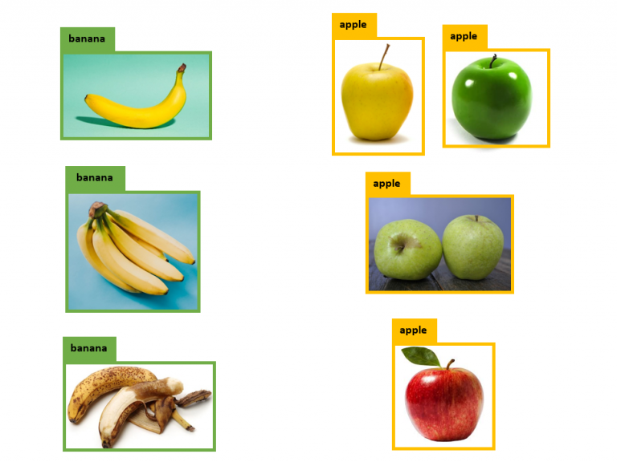
داده در یادگیری ماشین
داده‌ها در یادگیری ماشین می‌توانند به شکل‌های مختلفی باشند. تصویر، صوت، متن، سیگنال و داده‌های عددی از جمله انواع داده‌ها هستند که بسیار رایجند. این داده‌ها می‌توانند همراه با جواب مطلوب هم باشند (همان داده خروجی).
یک نفر پای کامپیوتر نشسته و مشخص کرده که کدام تصاویر مربوط به موز و کدام مربوط به سیب هستند. یعنی جواب مطلوب را مشخص کرده است. به این جواب مطلوب، Ground Truth، برچسب یا label گفته می‌شود.

Slide 12
2
یادگیری نظارت شده

Slide 13
یادگیری ماشین: الهام از دنیای واقعی برای همه!
یادگیری ماشین فقط یه علم پیچیده نیست—یه راه برای آوردن دنیای واقعی به کامپیوتره!
فرقی نمی‌کنه بخوای متخصص این حوزه بشی یا نه—یادگیری ماشین به همه کمک می‌کنه. توی زندگی روزمره‌تون، از تصمیم‌گیری بهتر توی خرید گرفته تا فهمیدن اینکه تکنولوژی چطور کار می‌کنه، این دانش به کارتون میاد.

Slide 14
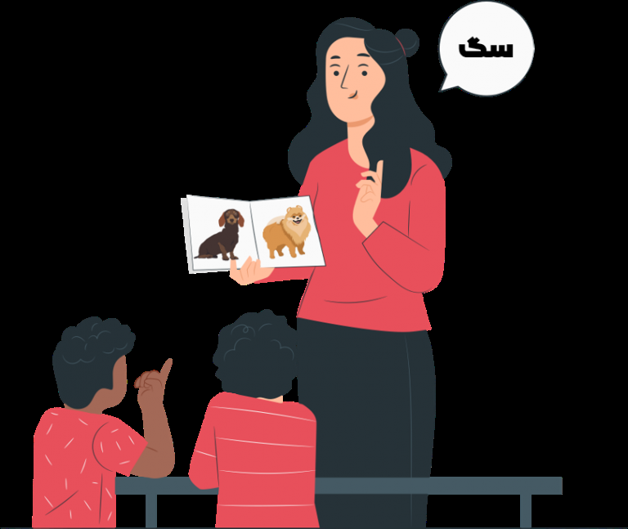
گاهی مغز ما از یک نفر دیگر مانند پدر، مادر، معلم و خیلی افراد دیگر مطالبی را یاد می‌گیرد. احتمالا، اولین بار این پدرومادرمان بودند که به ما نام حیوانات و میوه‌ها را آموختند. پس اینجا یک ناظر داریم که مثلا سیب را نشان می‌دهد و همزمان می‌گوید سیب. پس هم به ما داده می‌دهند و هم جواب مطلوبش را…
به تصویر زیر نگاه کنید؛ معلم با نشان دادن تصاویری به کودکان می‌خواهد به آنها شناسایی سگ را یاد دهد. چند تصویر از سگ را به آنها نشان می‌دهد و به آنها می‌گوید که اینها سگ هستند. یعنی هم داده و هم جواب مطلوب را به کودکان می‌دهد و بقیه را به مغز کودک می‌سپارد. این کار بارها و بارها تکرار می‌شود تا کودکان یاد بگیرند سگ را در اشکال مختلف بشناسند.

Slide 15


ورودی. یک مجموعه آموزشی که در آن به ازای هر ورودی پاسخ درست داده شده است.
هدف. یافتن یک تقریب مناسب برای نگاشت زیر:
مثال.
تشخیص هرزنامه: نگاشت ایمیل ها به مجموعه {هرزنامه، غیرهرزنامه}
تشخیص ارقام: نگاشت یک مجموعه از پیکسل ها به مجموعه {۹ ..., , 2 ۱, 0,}
تشخیص سرطان: نگاشت داده های پزشکی به مجموعه {بدخیم، خوش خیم}
مجموعه آموزشی:

Slide 16
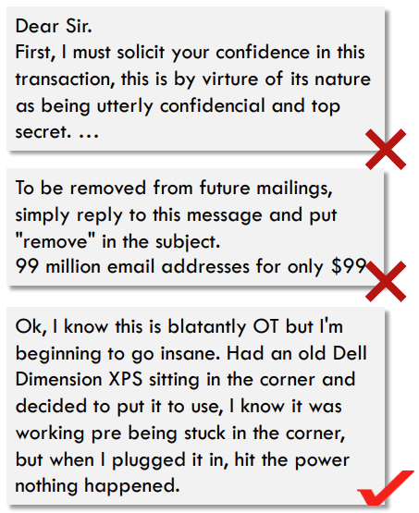
مثال : تشخیص هرزنامه
ورودی. ایمیل
خروجی. هرزنامه، غیرهرزنامه

Slide 17
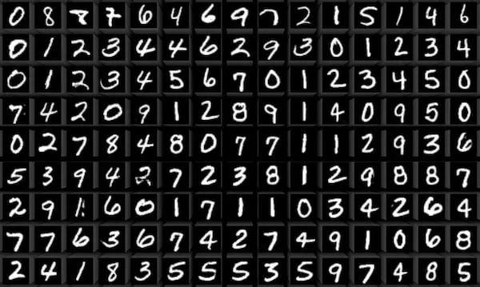
مثال : تشخیص ارقام دست نویس
ورودی. تصویر یک رقم
خروجی. یک رقم

Slide 18
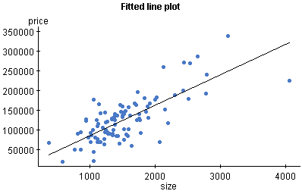
مثال : قیمت گذاری یک خانه
ورودی. اندازه خانه ]برحسب فوت مربع[
خروجی. قیمت تخمینی
کدام یک بهتر است؟ یک تابع خطی یا یک تابع درجه دوم؟

Slide 19
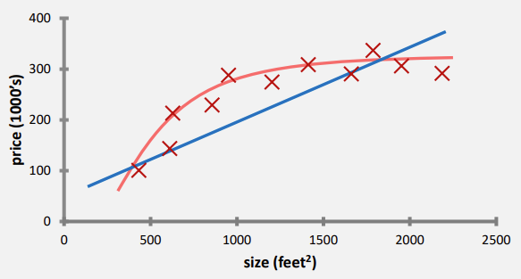
مثال : قیمت گذاری یک خانه
رگرسیون.
پیش بینی کمیت هایی با مقادیر پیوسته )مانند
قیمت یک خانه(
یادگیری نظارت شده.
به ازای هر نمونه آموزشی، »پاسخ درست« داده شده
است.

Slide 20
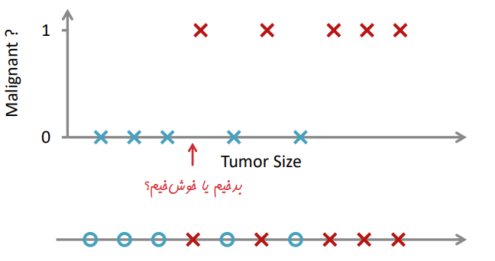
مثال : تشخیص نوع سرطان )بدخیم، خوش خیم(
کلاس بندی.
پیش بینی کمیت هایی با مقادیر گسسته (مانند
صفر و یک)
یادگیری نظارت شده.
به ازای هر نمونه آموزشی، »پاسخ درست« داده شده
است.

Slide 21
3
یادگیری بدون نظارت

Slide 22
گاهی بدون وجود بزرگتر یا همان ناظر یاد می‌گیریم. مغز یک نوزاد از همان ابتدا درحال یادگیری است. نوزاد نه قابلیت یادگیری هنگام بازی را دارد و نه زبان آدمیزاد می‌فهمد! 😃 مثلا بدو تولد نوزاد واکنشی به صداهای اطراف ندارد. اما رفته رفته مغز او یاد می‌گیرد که سخن‌گو را از بین جمع پیدا کند.

Slide 23
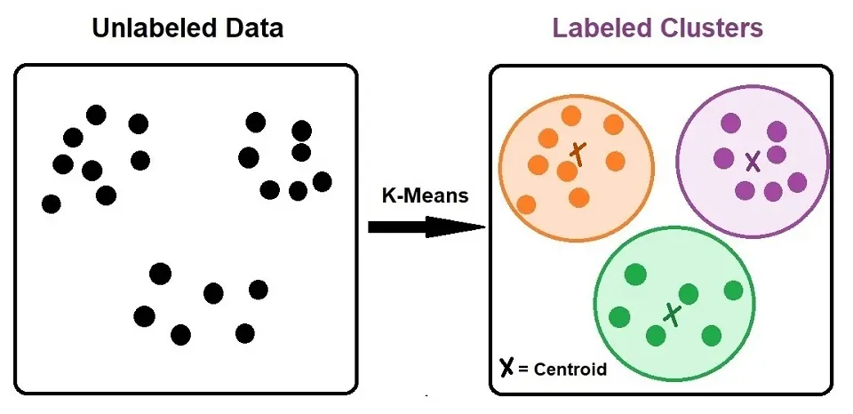
یادگیری نظارت شده. به ازای هر نمونه، پاسخ درست داده شده است.
یادگیری بدون نظارت. هیچ گونه اطالعاتی در مورد پاسخ های درست داده نشده است!
هدف. تشخیص ساختار در داده های ورودی )گروه بندی داده های مشابه(.

Slide 24
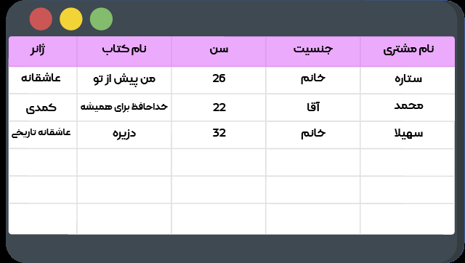
مثال : سیستم های پیشنهاد دهنده

Slide 25
با سپاس از توجه شما
https://wikm.ir

